Slide 1
МОСКОВСКИЙ ГОСУДАРСТВЕННЫЙ ТЕХНИЧЕСКИЙ УНИВЕРСИТЕТ ИМЕНИ Н.Э. БАУМАНА (НАЦИОНАЛЬНЫЙ ИССЛЕДОВАТЕЛЬСКИЙ УНИВЕРСИТЕТ) Метод фильтрации малоразмерных шумов на цветных изображениях с помощью сверточных нейронных сетей
Студент: Леонов Владислав Вячеславович
Группа: ИУ7-86Б
Научный руководитель: Филиппов Михаил Владимирович
Москва, 2023

Slide 2
Цель и задачи
Цель – разработка метода фильтрации малоразмерных шумов на цветных изображениях с помощью сверточных нейронных сетей
Задачи:
— изучить основные понятия предметной области фильтрации малоразмерных шумов на изображениях;
— рассмотреть существующие методы фильтрации малоразмерных шумов на изображениях и сравнить их;
— разработать метод фильтрации малоразмерных шумов на цветных изображениях с помощью сверточных нейронных сетей;
— разработать программный комплекс для взаимодействия с разработанным методом;
— провести исследование эффективности, применимости разработанного программного обеспечения и выполнить сравнение с другими методами.

Slide 3
Актуальность
— большое количество и степень доступности устройств для создания изображений;
— высокая стоимость качественной оптики для создания хороших изображений;
— повышение общего уровня требований к качеству изображений и увеличение числа технологических сфер, в которых используются изображения.

Slide 4
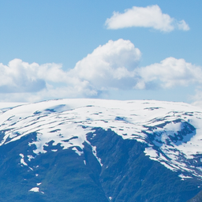
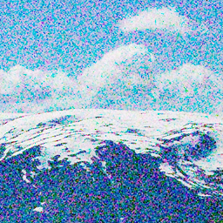
Малоразмерные шумы и причины их появления
Малоразмерными шумами на изображениях называют случайное изменение яркости или цвета произвольного пикселя.
Причины появления шумов:
— тепловой шум;
— квантовый шум;
— шум считывания.
Виды шумов:
— шум Гаусса;
— солевой и перечный шум;
— спекл-шум;
— реальные шумы.
Идеальное
изображение
Изображение с шумами

Slide 5
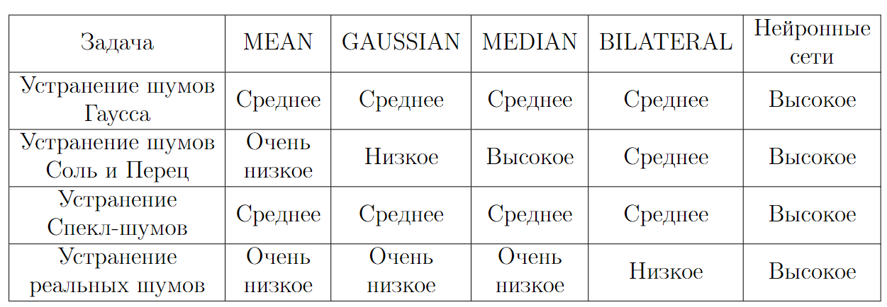
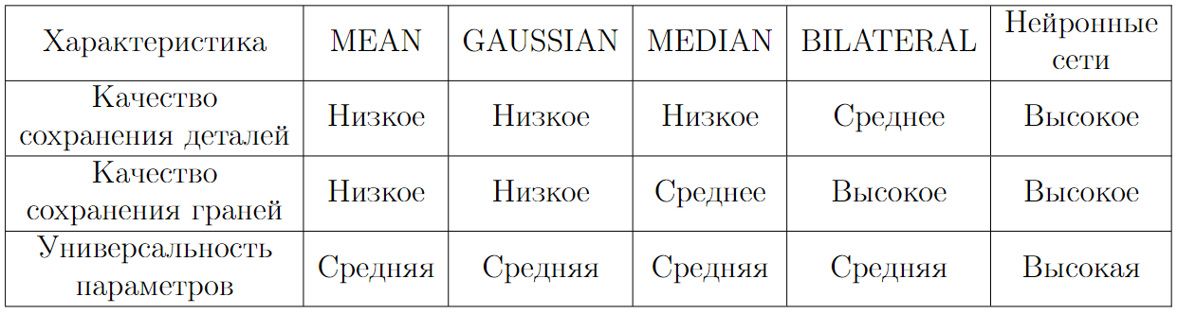
Существующие методы устранения шумов
с
с

Slide 6
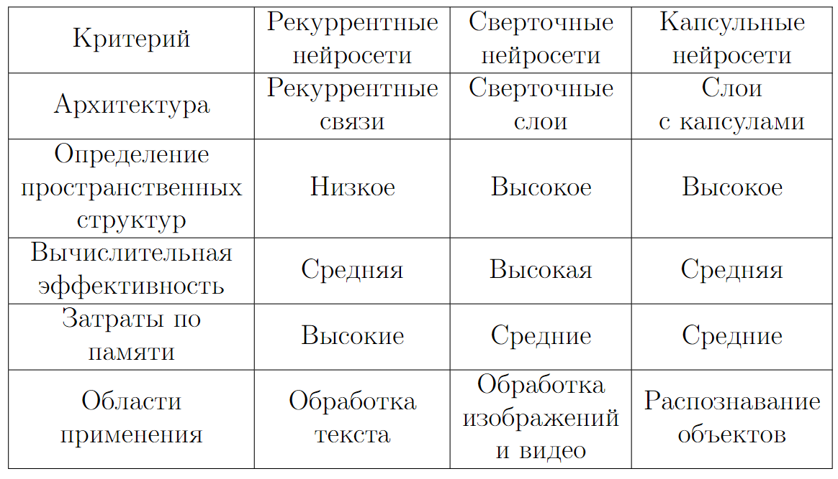
Существующие виды нейронных сетей

Slide 7
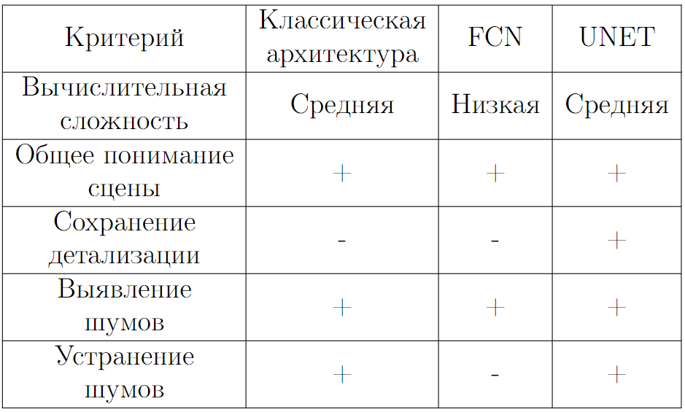
Существующие архитектуры сверточных нейронных сетей

Slide 8
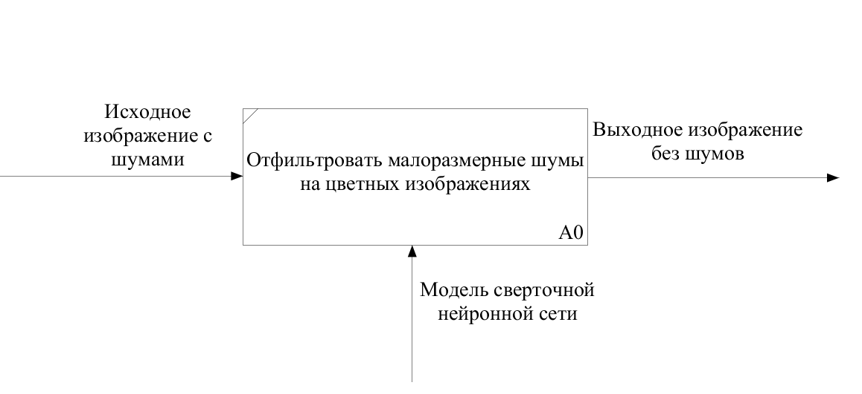
Формализация задачи

Slide 9
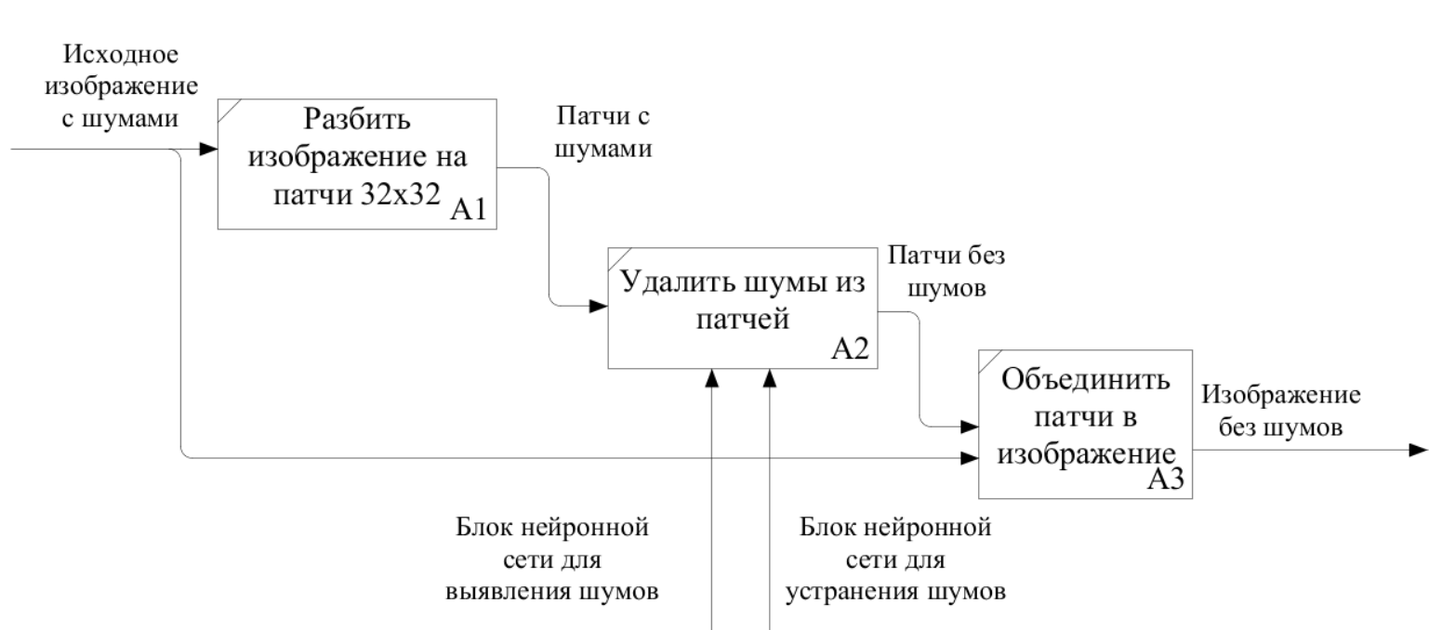
Разработанный метод

Slide 10
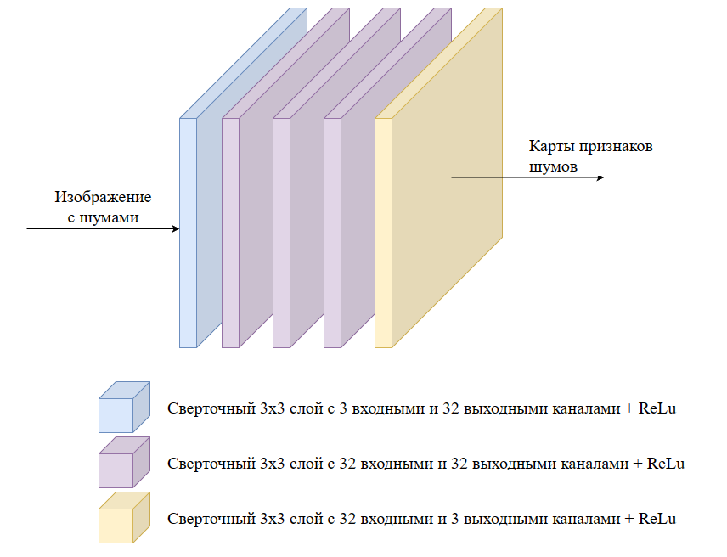
Блок нейронной сети для выявления шумов

Slide 11
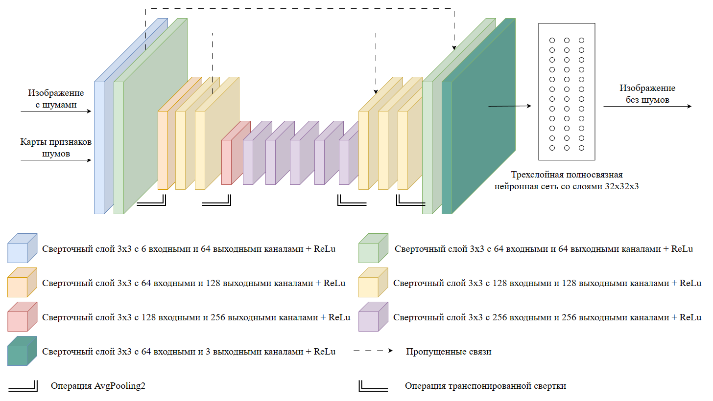
Блок нейронной сети для устранения шумов

Slide 12
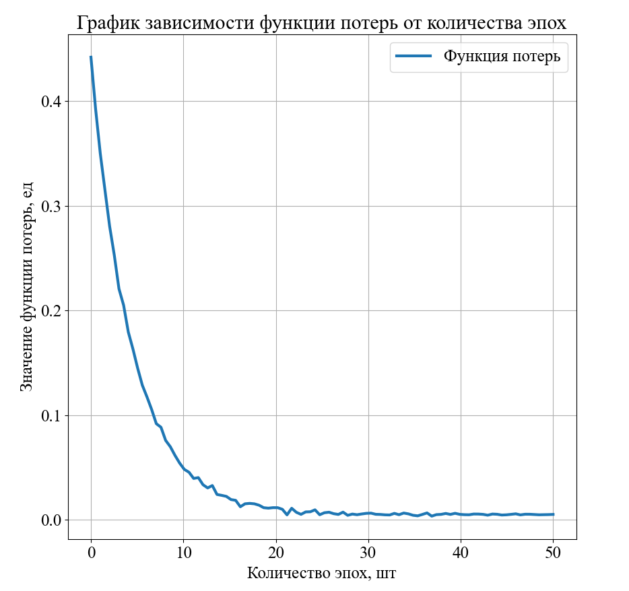
Обучение нейронной сети
SIDD-Medium:
— 320 изображений;
— 5 устройств захвата;
— 3 сценария освещения.
Для обучения использовался графический ускоритель NVIDIA RTX3070. Количество эпох — 50.
Алгоритм обучения — алгоритм обратного распространения ошибки.

Slide 13
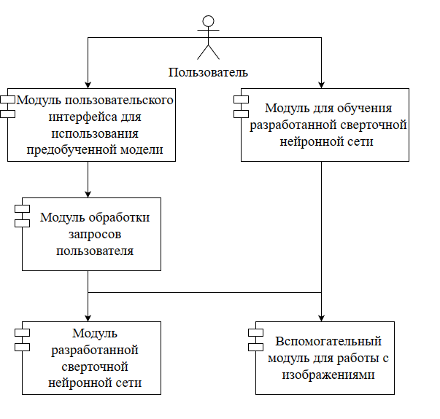
Структура разработанного ПО

Slide 14
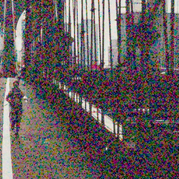
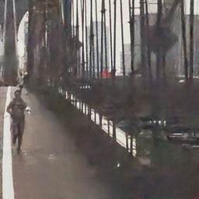
Результат работы программы
Изображение с шумами
Очищенное от шумов
изображение

Slide 15
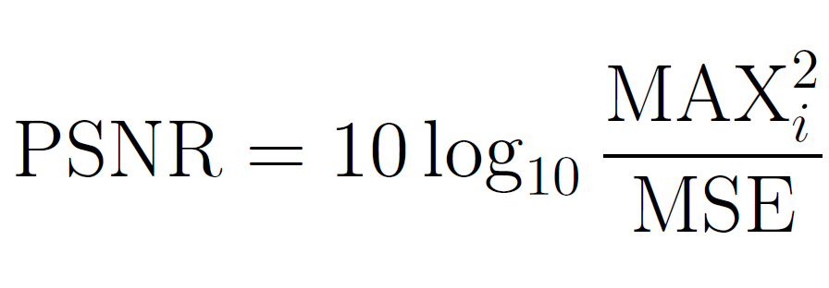
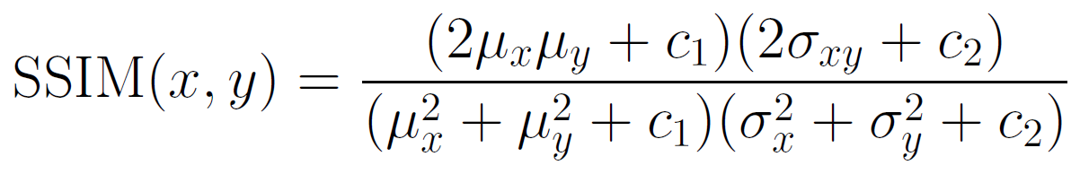
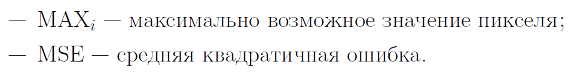
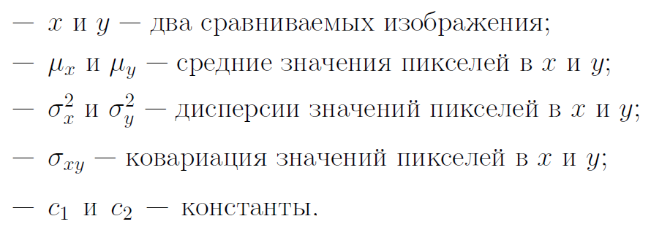
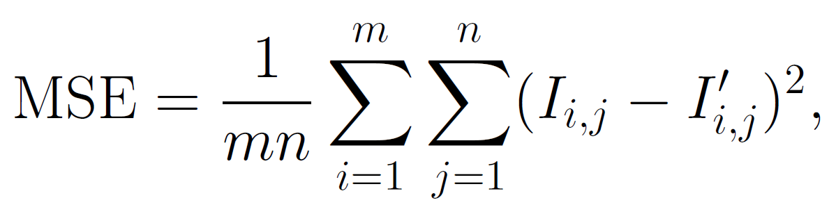
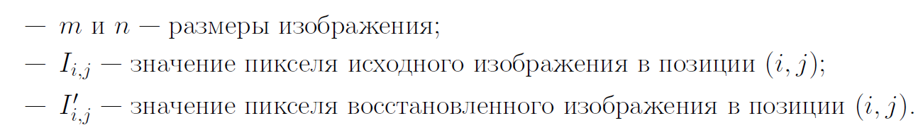
Исследование: метрики для сравнения
Метрика PSNR
Метрика SSIM

Slide 16
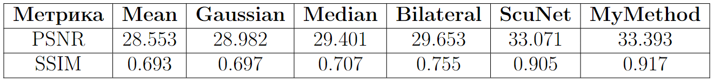
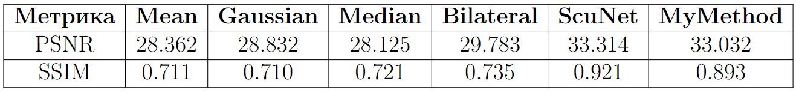
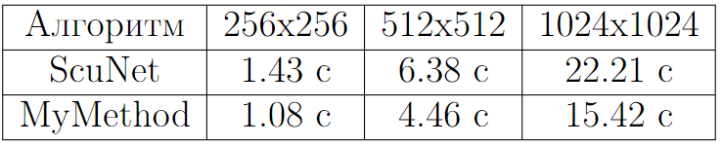
Исследование: сравнение с разными методами
Обучающая выборка данных SIDD
Внешняя выборка данных RENOIR
Сравнение времени выполнения

Slide 17
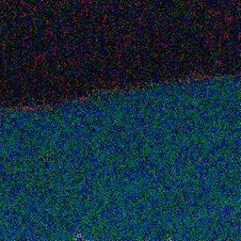
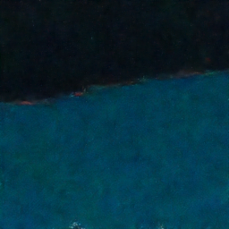

Исследование: работа с изображением с примитивной структурой
Изображение с шумами
Очищенное от шумов
изображение
Идеальное
изображение

Slide 18
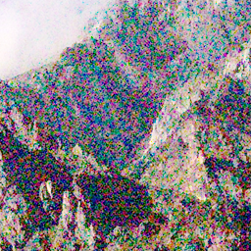
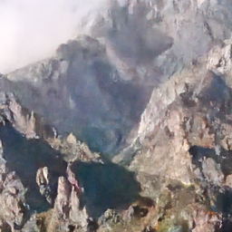
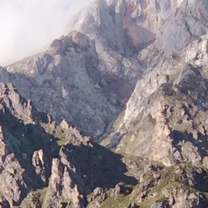
Исследование: работа с изображением со сложной структурой
Изображение с шумами
Очищенное от шумов
изображение
Идеальное
изображение

Slide 19
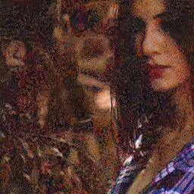
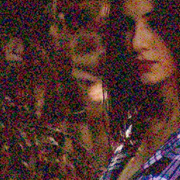
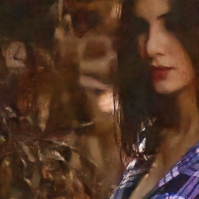
Исследование: работа с изображением в разных форматах
JPEG
Изображение с шумами
PNG

Slide 20
Заключение
Был разработан метод фильтрации малоразмерных шумов на цветных изображениях с помощью сверточных нейронных сетей.
В ходе работы были выполнены задачи:
— изучены основные понятия предметной области фильтрации малоразмерных шумов на изображениях;
— рассмотрены существующие методы фильтрации малоразмерных шумов на изображениях и сделано их сравнение;
— разработан метод фильтрации малоразмерных шумов на цветных изображениях с помощью сверточных нейронных сетей;
— разработан программный комплекс для взаимодействия с разработанным методом;
— проведено исследование эффективности, применимости разработанного программного обеспечения и сравнение с другими методами.

Slide 21
Дальнейшее развитие
— оптимизация обработки изображений, использующих для хранения формат с сжатием с потерями;
— определение по характеру шумов устройства, с которого было сделано изображение.

